Slide 1
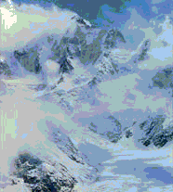
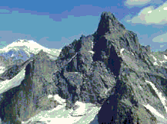
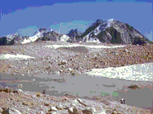
Европейский Юг. Население, природные ресурсы и хозяйство.

Slide 2
Северный Кавказ
Это самый многонациональный район России.
Это здравница России.
Это житница России.
Это самый нестабильный район.

Slide 3
Состав района
Краснодарский и Ставропольский края
Ростовская область
Республики: Адыгея, Карачаево-Черкессия, Кабардино-Балкария, Дагестан, Ингушетия, Северная Осетия, Чечня

Slide 4
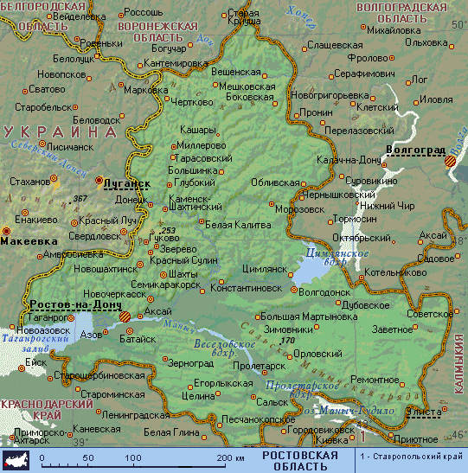
Ростовская область

Slide 5
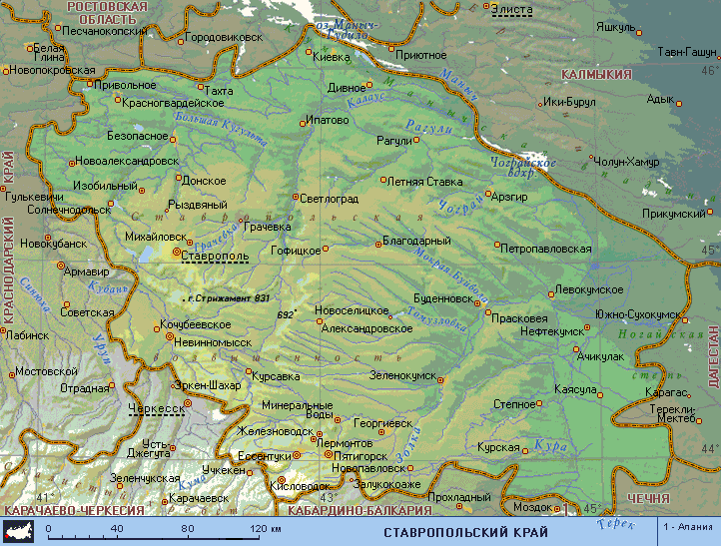
Ставропольский край

Slide 6
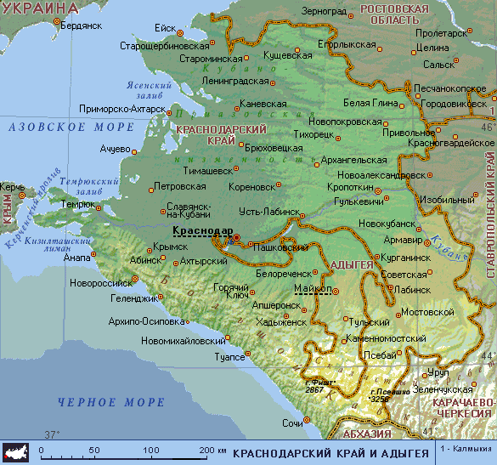
Республика Адыгея и Краснодарский край

Slide 7
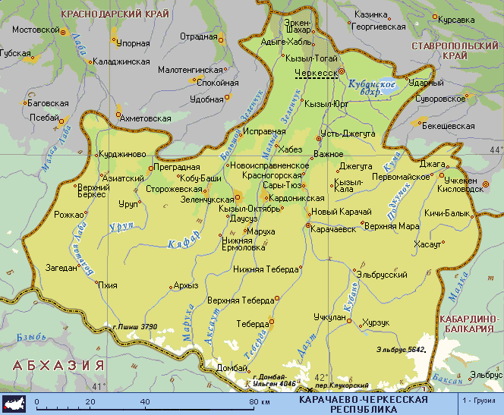
Карачаево-Черкессия

Slide 8
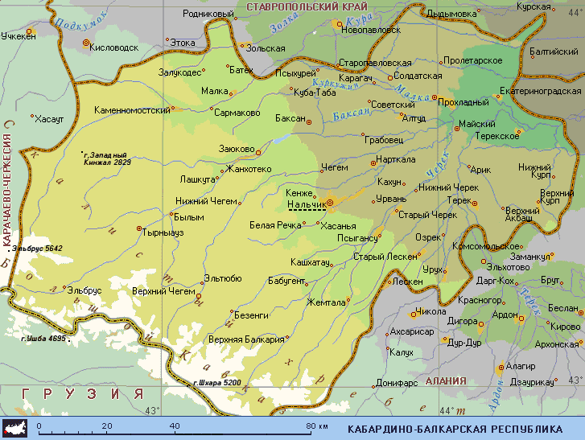
Кабардино-Балкария

Slide 9
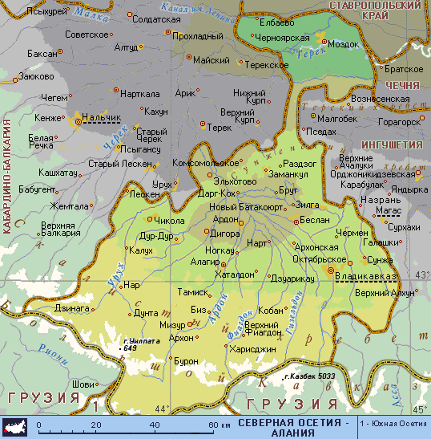
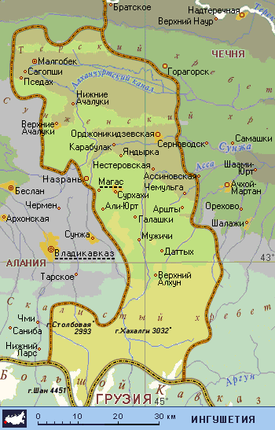
Северная Осетия и Ингушетия

Slide 10
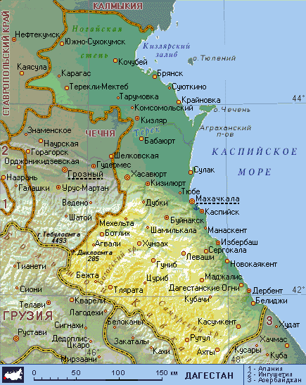
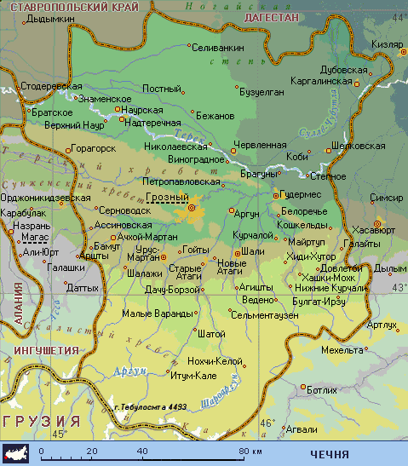
Дагестан и Чечня

Slide 11
Экономико-географическое положение
Положение на юге европейской части России
Положение приморское
Имеет приграничное положение
Граничит с Центральной Россией и Поволжьем
Транспортная сеть развита на равнинной части
Вывод: ЭГП Северного Кавказа выгодное. Но необходима стабильная обстановка на самом Кавказе и у соседей. Через этот район Россия осуществляет связи с государствами Закавказья.

Slide 12
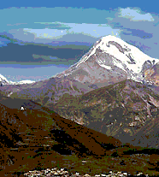
Рельеф Северного Кавказа
Рельеф разнообразный, на севере – равнинный, на юге – горный. Кавказ – молодые, складчатые, высокие горы. Горообразование продолжается и сейчас.

Slide 13
Климат Северного Кавказа
Климат благоприятен для жизни людей и для сельского хозяйства. Здесь длинное и очень теплое лето. Осадков выпадает больше на западе района, на востоке – 300-400 мм и увлажнение недостаточное. На Черноморском побережье климат субтропический.

Slide 14
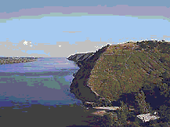
Реки Северного Кавказа
Кубань
Дон
Кура
Кума
Терек
Они используются для орошения и водных ресурсов здесь не хватает.

Slide 15
Почвы
Почвы равнинной части плодородные – черноземы, дают высокие урожаи пшеницы, кукурузы, подсолнечника, овощей.

Slide 16
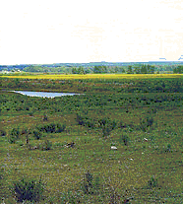
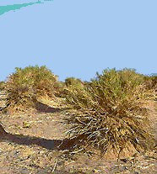
Природные зоны
Степи на западе к востоку переходят в сухие степи и в полупустыни. В горах – высотная поясность. До высоты 2000 метров склоны покрыты лесами.
Вывод: природные условия Кавказа благоприятны.

Slide 17
Природные ресурсы
Минеральные: каменный уголь Донбасса, добывает газ и нефть, в горах – вольфрамовые, молибденовые, цинковые, свинцовые руды.
Водными ресурсами район небогат.
Почвенные ресурсы представлены черноземами.
Агроклиматические ресурсы позволяют выращивать теплолюбивые культуры
Имеет богатые рекреационные ресурсы: Черноморское побережье, Приэльбрусье, Кавказские минеральные воды.

Slide 18
Население
Северный Кавказ – единственный район в России, где население до 1990-х годов быстро увеличивалось. Сейчас естественный прирост сменился убылью. Высока доля пожилых людей. Более 40% населения живет в сельской местности. Народы Кавказа относятся к алтайской, индоевропейской, кавказской семьям. Жители Северной Осетии – православные, остальные – мусульмане.

Slide 19
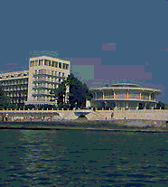
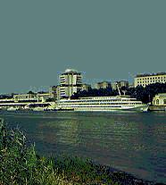
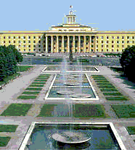
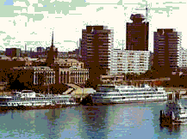
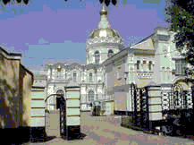
Города Кавказа
Сочи
Ростов-на-Дону
Нальчик
Краснодар
Ставрополь

Slide 20
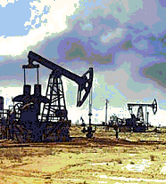
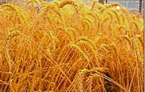
Хозяйство Северного Кавказа
Северный Кавказ выделяется высокоразвитым и многоотраслевым сельским хозяйством, из отраслей промышленности – машиностроением, топливной и пищевой промышленностью.

Slide 21
Промышленность
Сельскохозяйственное машиностроение: производство зерновых комбайнов (Ростов-на-Дону, Таганрог), производство минеральных удобрений (Невинномысск)
Пищевая промышленность: производство муки, круп, мяса, вина
Топливная промышленность представлена добычей угля (восточная часть Донбасса), добычей нефти и газа - в районах Грозного, Махачкалы, в Ставропольском крае. На реках построены ГЭС, имеются ТЭС. Однако энергии на Северном Кавказе не хватает.

Slide 22
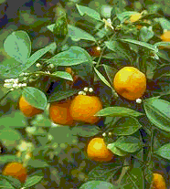
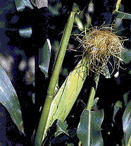
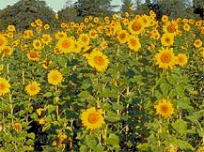
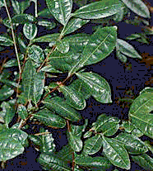
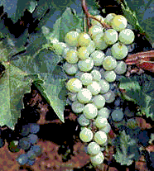
Сельское хозяйство
Сельское хозяйство представлено основными культурами: озимая пшеница – Предкавказье, кукуруза – предгорные и горные районы, рис – в низовьях Кубани. Выращивают подсолнечник, сахарную свеклу, виноград, чай, цитрусовые.

Slide 23
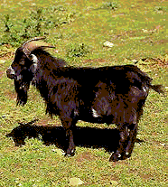
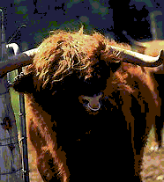
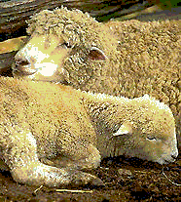
Животноводство
Животноводство – основное занятие в горах. Оно представлено разведением коз и овец. На равнинах Ростовской области, Ставропольского края, Дагестана разводят тонкорунных овец и крупный рогатый скот

Slide 24
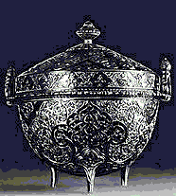
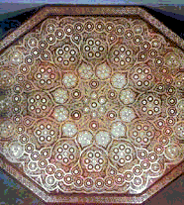
Народные промыслы
КУБАЧИ, Центр народного искусства, художественной обработки металла: ювелирные изделия, шашки, кинжалы, бытовые предметы, покрытые сложным и тонким растительным орнаментом (чернь, золотая и серебряная насечка и пр.).
УНЦУКУЛЬ, село в Дагестане. Производство художественных деревянных изделий с насечкой из серебра или мельхиора

